Slide 1
К.М. Симонов. Военная лирика.
Русский язык и литература. 11 класс

Slide 2

СЕГОДНЯ НА УРОКЕ
Вы узнаете:
О жизни и творчестве военного корреспондента, поэта К. Симонова;
Сможете:
-написать творческую работу с явно или
скрыто выраженной авторской позицией;
-использовать сложные союзные и бессоюзные предложения.

Slide 3

Ключевые слова и словосочетания урока
Фронтовая песня
Корреспондент газеты
Рефрены
Молитва

Slide 4
Прочитайте эпиграф к уроку
Да, можно выжить в зной, в грозу, в морозы, Да, можно голодать и холодать, Идти на смерть… Но эти три березы При жизни никому нельзя отдать.
К. Симонов
Как вы понимаете выражение поэта «три березы»?

Slide 5
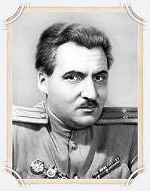
Коротко о поэте
Симонов Константин Михайлович (1915-1979) —известный поэт, прошедший всю войну корреспондентом газеты «Красная звезда». В качестве военного корреспондента он переезжал с фронта на фронт, знал войну «изнутри». Благодаря многогранности своей литературной деятельности, Симонов приобретает всесоюзную популярность. Им проведены длительные и обстоятельные беседы с маршалами Жуковым, Коневым и другими, много воевавшими людьми.
Творчество Константина Симонова заставляет каждый раз задуматься, при каких обстоятельствах, каким путём была воспитана армия и народ, победивший в Великой Отечественной войне.

Slide 6

Задание
Определите значение слова рефрены

Slide 7

Примерные ответы
Рефрены — это повторяющиеся мотивы в музыкальных или литературных произведениях. Они являются главной темой, определяющей форму произведения. Яркий пример — легендарное стихотворение «Жди меня, и я вернусь». Рефреном в строках Константина Симонова выступают всего два слова. И слова эти — «жди меня»

Slide 8
Задание
Прочитайте текст, используя стратегию аналитического чтения.
Найдите слова и выражения, которые помогают понять, о каком историческом времени идёт речь. Составьте со словами «Облако слов»

Slide 9
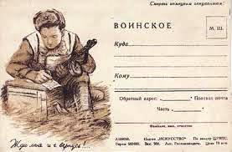
История создания стихотворения «Жди меня»
Константин Симонов написал эти строки как письмо любимой женщине. Сначала он не собирался его печатать. Стихи были очень личными. Но потом он читал его на фронте, стихи стали очень популярными, солдаты это стихотворение заучивали наизусть и повторяли как молитву. По многочисленным просьбам в конце 1941 - начале 1942 года поэт всё-таки согласился отдать его в печать. Симонов пытался опубликовать стихотворение в газете «Красная звезда», где тогда работал, однако издание ему отказало. Впервые оно было напечатано в газете «Правда» 14 января 1942 года на третьей полосе.

Slide 10
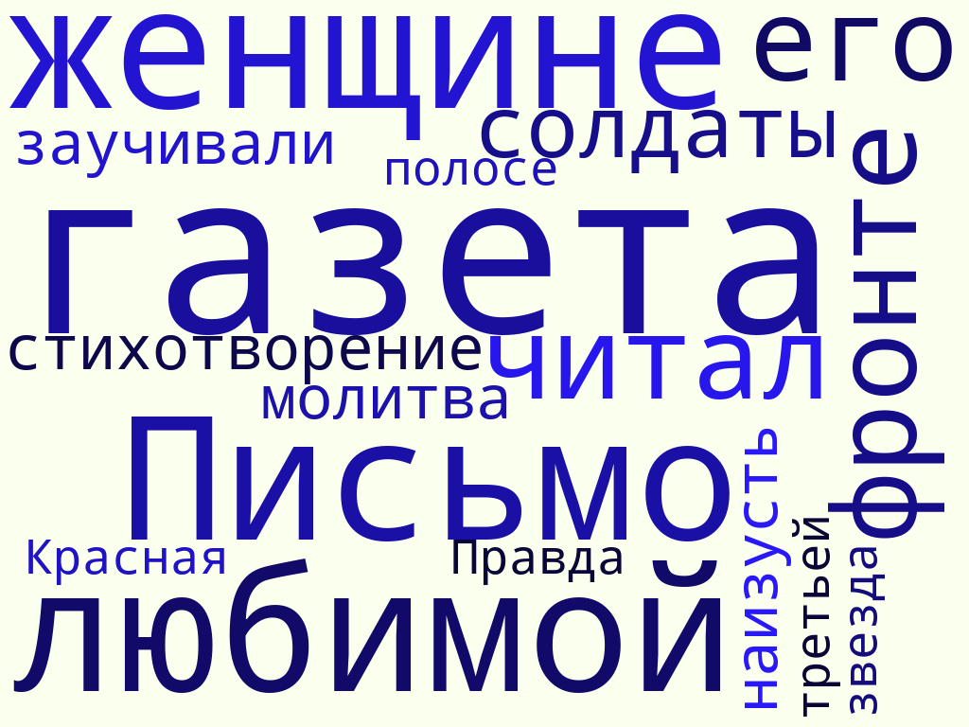
Примерные ответы

Slide 11
Задание
Прослушайте стихотворение «Жди меня» К. Симонова
Определите тему, композицию, жанр и средства выразительности в стихотворении.
Заполните таблицу.
Тема
Композиция
Жанр
Средства выразительности

Slide 12
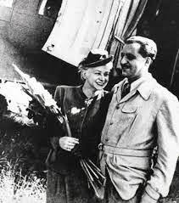
Жди меня, и я вернусь.
Только очень жди,
Жди, когда наводят грусть
Желтые дожди,
Жди, когда снега метут,
Жди, когда жара,
Жди, когда других не ждут,
Позабыв вчера.
Жди, когда из дальних мест
Писем не придет,
Жди, когда уж надоест
Всем, кто вместе ждет.
Жди меня, и я вернусь,
Не желай добра
Всем, кто знает наизусть,
Что забыть пора.
Пусть поверят сын и мать
В то, что нет меня,

Slide 13
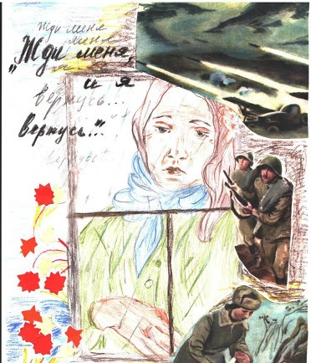
Пусть друзья устанут ждать,
Сядут у огня,
Выпьют горькое вино
На помин души... Жди.
И с ними заодно
Выпить не спеши.
Жди меня, и я вернусь,
Всем смертям назло.
Кто не ждал меня, тот пусть
Скажет: - Повезло.
Не понять, не ждавшим им,
Как среди огня
Ожиданием своим
Ты спасла меня.
Как я выжил, будем знать
Только мы с тобой,
Просто ты умела ждать,
Как никто другой.

Slide 14
Проверьте себя
Тема | Стихотворение посвящено любви женщины – такой сильной, что она становится сильнее смерти.
Композиция | Произведение состоит из трех частей, каждая отделена рефреном “Жди меня и я вернусь”. В первой части он рассказывается о смене времен года, о том, как тяжело и грустно ждать любимого с фронта; многие женщины уже разуверились в том, что их солдат вернется. Вторая часть – кульминация, развивающая идею: уже и ее любимого никто не ждет. Мать, родители, ребенок – все поверили в то, что его нет, и поминают его душу. Третья часть – это награда за ожидание. Герой выжил и возвращается благодаря тому, что его так горячо и верно ждали.
Жанр | любовное послание от лирического героя к своей возлюбленной.
Средства выразительности | Эпитеты – “желтые дожди”, “дальние места”, “горькое вино”. Метафоры – “снега метут”, “ожиданием своим ты спасла меня”. Анафора – «Жди меня» Это повторение придает произведению сходство с молитвой.

Slide 15
Практическое задание
Прочитайте предложения. Определите, какие они по составу. Укажите типы сложных предложений.
1) Говорилось, что фронтовая песня — это вторая винтовка, что враг боится песни больше, чем огнестрельного оружия, потому что боец-песенник будет сражаться до последнего, не сдаваясь, не отступая.
2) Иной старшина даже требовал, чтобы солдаты знали строевые песни как личное оружие.
3) Неслучайно герой Великой Отечественной войны, маршал Чуйков сказал, что «ни одна армия в мире не имела такой силы, как наше искусство».
4) В народе крепла уверенность победа будет одержана враг будет разбит.

Slide 16

Примерные ответы
1) Фронтовая песня — это вторая винтовка, враг боится песни больше, чем огнестрельного оружия, потому что боец-песенник будет сражаться до последнего, не сдаваясь, не отступая. Сложное предложение с подчинением
2) Иной старшина даже требовал, чтобы солдаты знали строевые песни как личное оружие.
Сложное предложение с подчинением.

Slide 17
Примерные ответы
3) Неслучайно герой Великой Отечественной войны, маршал Чуйков сказал, что «ни одна армия в мире не имела такой силы, как наше искусство».
Сложное предложение с подчинением.
4) В народе крепла уверенность: победа будет одержана, враг будет разбит.
Сложное предложение с бессоюзием.

Slide 18
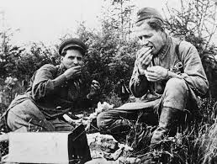
Стихотворение «Ты помнишь, Алёша, дороги Смоленщины?» (1941) Константин Симонов посвятил другу - фронтовику, поэту Алексею Суркову. Ему он рассказывает о горечи и боли воинов, вынужденных отступать. Повествование ведется от первого лица, обращение к другу придаёт стихотворению особый лиризм, искренность и исповедальность.
Пейзажисты,
картины пронизаны
любовью к родной земле
Константин Симонов и Алексей Сурков

Slide 19
Ты помнишь, Алеша, дороги Смоленщины, Как шли бесконечные, злые дожди, Как кринки несли нам усталые женщины, Прижав, как детей, от дождя их к груди,
Как слезы они вытирали украдкою,
Как вслед нам шептали: — Господь вас спаси!
—И снова себя называли солдатками,
Как встарь повелось на великой Руси.
Слезами измеренный чаще, чем верстами,
Шел тракт, на пригорках скрываясь из глаз:
Деревни, деревни, деревни с погостами,
Как будто на них вся Россия сошлась,
Как будто за каждою русской околицей,
Крестом своих рук ограждая живых,
Всем миром сойдясь, наши прадеды молятся
За в бога не верящих внуков своих.

Slide 20
Ты знаешь, наверное, все-таки Родина
—Не дом городской, где я празднично жил,
А эти проселки, что дедами пройдены,
С простыми крестами их русских могил.
Не знаю, как ты, а меня с деревенскою
Дорожной тоской от села до села,
Со вдовьей слезою и с песнею женскою
Впервые война на проселках свела.
Ты помнишь, Алеша: изба под Борисовом,
По мертвому плачущий девичий крик,
Седая старуха в салопчике плисовом,
Весь в белом, как на смерть одетый, старик.
Ну что им сказать, чем утешить могли мы их?
Но, горе поняв своим бабьим чутьем,
Ты помнишь, старуха сказала:- Родимые,
Покуда идите, мы вас подождем.

Slide 21
«Мы вас подождем!» — говорили нам пажити.
«Мы вас подождем!» — говорили леса.
Ты знаешь, Алеша, ночами мне кажется,
Что следом за мной их идут голоса.
По русским обычаям, только пожарища
На русской земле раскидав позади,
На наших глазах умирали товарищи,
По-русски рубаху рванув на груди.
Нас пули с тобою пока еще милуют.
Но, трижды поверив, что жизнь уже вся,
Я все-таки горд был за самую милую,
За горькую землю, где я родился,
За то, что на ней умереть мне завещано,
Что русская мать нас на свет родила,
Что, в бой провожая нас, русская женщина
По-русски три раза меня обняла.

Slide 22
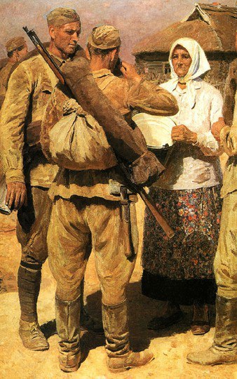
Задание
Напишите творческую работу на тему: Стихотворение К. Симонова «Ты помнишь, Алеша, дороги Смоленщины?» - отражение хода событий ВОВ.
Одна из целей работы -проявить собственную авторскую позицию.
Объём работы – пять - десять предложений.
Используйте ПОПС-формулу.

Slide 23
Примерный ответ
Позиция - Я считаю, что стихотворение К. Симонова «Ты помнишь, Алеша, дороги Смоленщины?» - отражает ход событий ВОВ.
Обоснование –В военные годы Симонов был корреспондентом. Поэт не мог забыть, как встречали и провожали солдат в деревнях, куда скоро должны были прийти немцы. Свои эмоции он и запечатлел в поэтических строках.
Подтверждение – Величие Родины особенно ярко проявляется в сложные для нее периоды. Симонов создал большое полотно, на котором показал это величие через образ дороги: она ведет солдат к новым боям, а те, кто остается позади, готовы подождать, пока они вернутся и прогонят фашистов. Автор высказывает мысль, что корни и сила нации – не в городах, а в простой деревенской глуши.
Следствие – Сформулируем вывод о том, что этот стих показывает отношение поэта к происходящему – он чувствует связь со своим народом, в том числе и с предками, чувствует, что в деревне она еще сохранилась. Это искренний рассказ о чувствах, которые может понять только близкий человек, друг, к которому он и обращается.

Slide 24

Задание
Составьте синквейны на темы,
указанные в стикерах
«Военная лирика
К. Симонова»
«Военная лирика
А.Суркова»

Slide 25
Проверьте себя!
«Военная лирика
К. Симонова»
«Военная лирика
А. Суркова»
Лирика Симонова Замечательная, историческая Живет, убеждает, прославляет Лирике Симонова присуще честность. Верность
Лирика Суркова Всенародная, патриотическая Вдохновляет, трогает, отзывается Придавала дух солдатам на войне. Любовь

Slide 26
ИТОГИ УРОКА
Вы узнали:
О жизни и творчестве военного корреспондента, поэта К. Симонова;
-написали творческую работу с явно или
скрыто выраженной авторской позицией;
-использовали сложные союзные и бессоюзные предложения.

Slide 27
Баршаға қолжетімді, сапалы білім!
Үш тілді
Цифрлы Қазақстан
Нәтижелі
Қол
жетімді
Дербес оқыту
Тиімді
Білімді бағалау
Заманауи технология
Качественное образование,
доступное всем!

